Slide 1
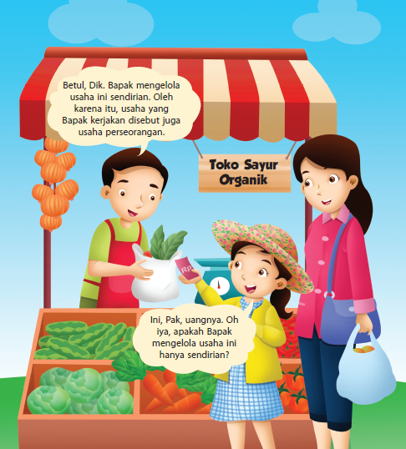
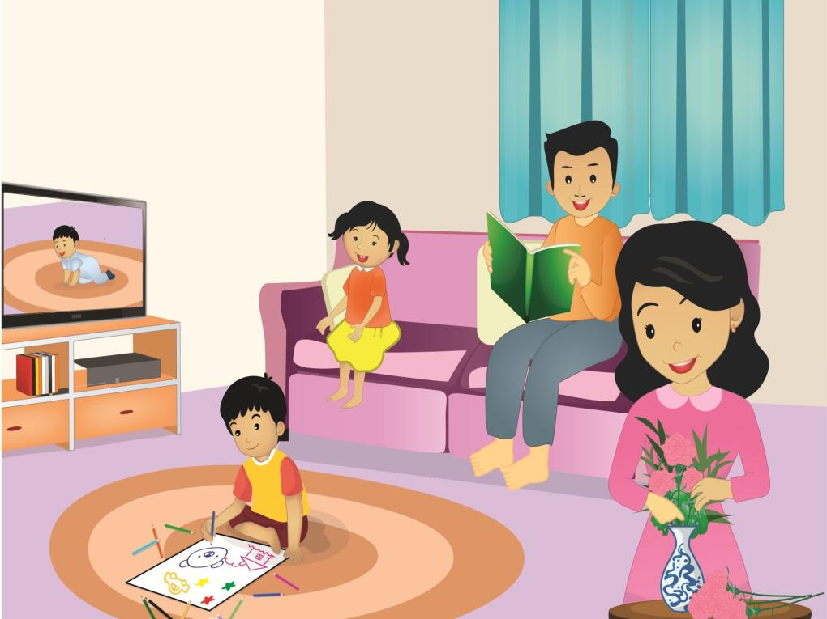
TEMA 9
BENDA-BENDA DI SEKITAR KITA
PEMBELAJARAN 1
HENI NURHAENI, M.Pd

Slide 2
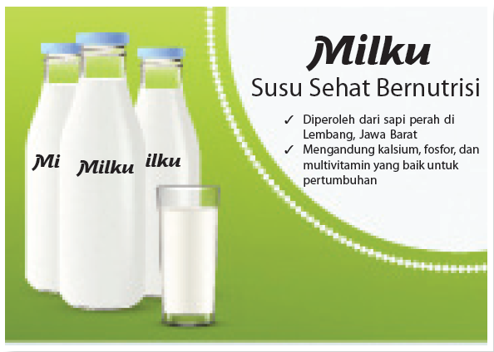
Ayo Mengamati
Gambar tersebut merupakan iklan produk susu.
Susu termasuk benda yang tersusun atas zat campuran.
Perhatikan gambar berikut!
Apakah di sekitarmu ada benda yang tersusun dari zat tunggal?
Adakah benda yang tersusun dari zat campuran?

Slide 3
Hari ini kita akan belajar:
menjelaskan dan menyajikan hasil kesimpulan isi teks paparan iklan media cetak
mengidentifikasi zat tunggal dan campuran di lingkungan sekitar
Sikap yang akan kita kembangkan:
kerja sama
percaya diri

Slide 4
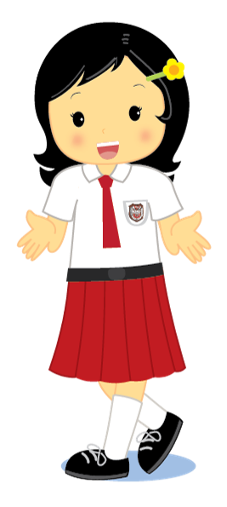
Ayo Mengamati
Menjelaskan dan Menyajikan Hasil Kesimpulan Isi Teks Paparan Iklan Media Cetak
Bahasa yang digunakan pada iklan sederhana dan mudah dipahami pembaca.
IKLAN
adalah pesan atau informasi tentang suatu barang atau jasa yang dibuat untuk menarik perhatian serta membujuk masyarakat yang melihatnya agar tertarik pada barang atau jasa yang ditawarkan.

Slide 5
Pembelajaran 1:
T9 St1
P1
Menjelaskan Isi Iklan dalam Media Cetak
Muatan
Bahasa Indonesia
KD 3.4 dan 4.4
Iklan adalah informasi untuk mendorong, membujuk, atau memberikan pengaruh kepada pembaca agar tertarik pada barang atau jasa yang ditawarkan. Iklan disajikan dalam bentuk media cetak dan media elektronik.
Iklan media cetak merupakan iklan yang ditulis atau dicetak. Contoh media cetak, yaitu koran, majalah, tabloid, brosur, atau baliho.Sedangkan Media elektronik berupa televisi,radio dan internet.

Slide 6
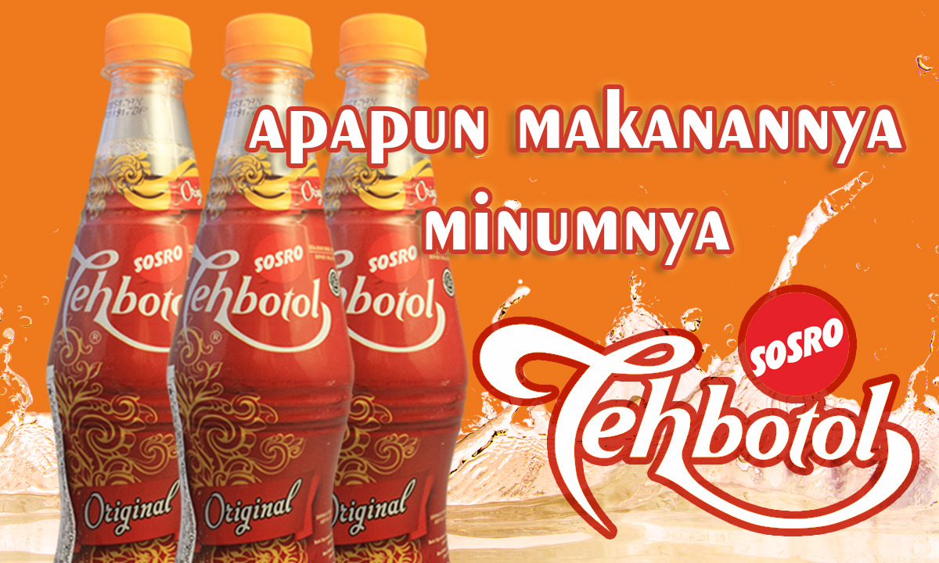
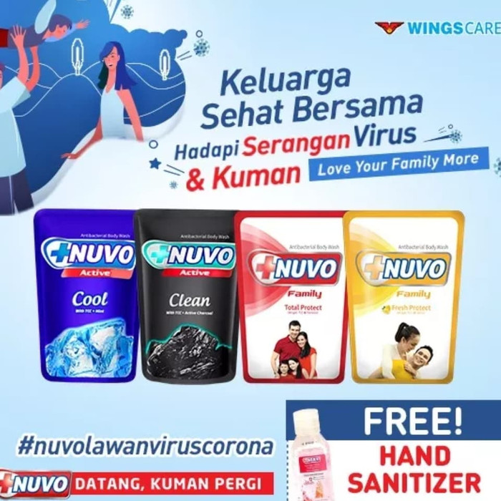
CONTOH IKLAN MEDIA CETAK

Slide 7
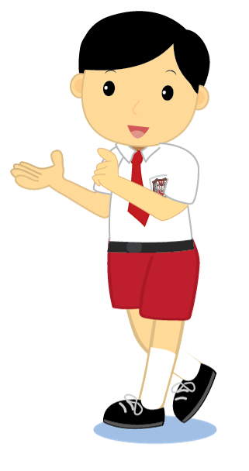
Berdasarkan iklan susu tersebut, kerjakan soal-soal berikut!
Informasi apa saja yang disampaikan dalam gambar tersebut?
Menurutmu, mengapa gambar tersebut dikelompokkan sebagai iklan? Jelaskan!
Dalam iklan susu tersebut terdapat kata praktis dan higienis. Jelaskan arti dari kedua kata tersebut!
Adakah kata yang tidak kamu ketahui artinya dalam tulisan iklan tersebut? Coba tuliskan dan cari arti kata tersebut!

Slide 8
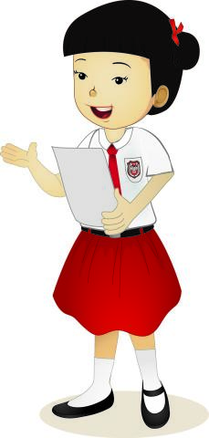
Pembelajaran 1:
T9 St1
P1
Benda dalam Kehidupan Sehari-hari
Muatan
IPA
KD 3.9 dan 4.9
Di sekitar kita banyak terdapat benda. Ada benda cair, benda padat, dan benda gas. Benda-benda itu menempati ruang dan memiliki massa. Artinya, benda-benda itu bisa diukur volumenya dan bisa ditimbang massanya. Segala sesuatu yang memiliki massa disebut materi.

Slide 9
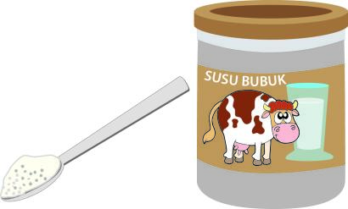
Air hangat menempati ruang dan memiliki massa.
Susu bubuk menempati ruang dan memiliki massa.
Air hangat dan susu bubuk termasuk materi. Masih banyak contoh materi yang ada dalam kehidupan sehari-hari. Kecap, gula, susu kental manis, garam termasuk materi.

Slide 10
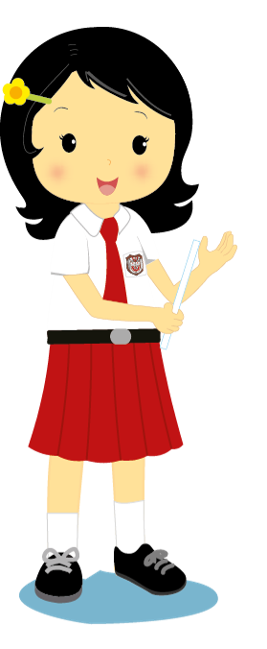
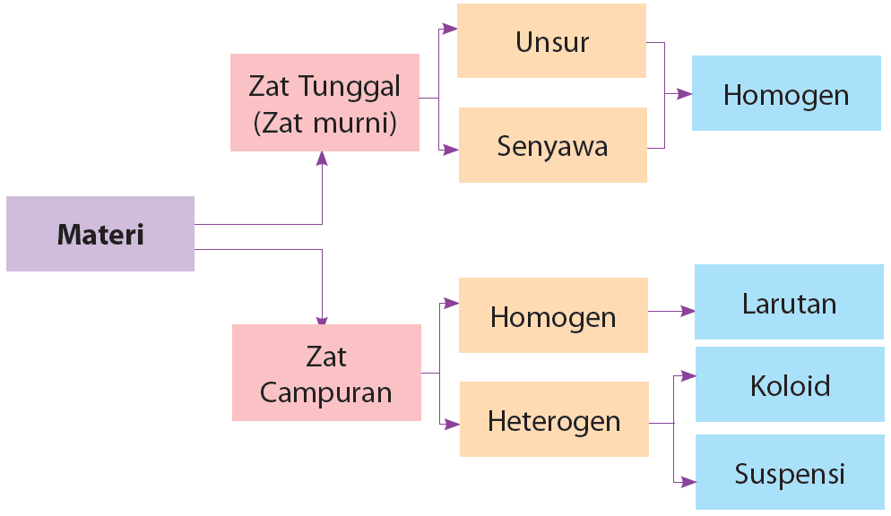
Ayo Membaca
Mengidentifikasi Zat Tunggal dan Campuran di Lingkungan Sekitar

Slide 11
Video: Perbedaan zat tunggal dan campuran

Slide 12
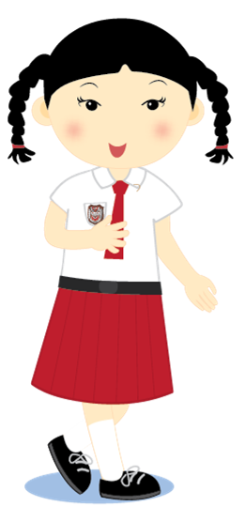
Coba tuliskan contoh benda di sekitarmu yang termasuk dalam zat campuran homogen dan heterogen! Tuliskan dalam tabel seperti contoh di bawah ini!
No. | Campuran Homogen | Campuran Heterogen

Slide 13
TERIMA KASIH
SELAMAT BELAJAR
DAN TETAP SEMANGAT
HENI NURHAENI, M.Pd

